Slide 1



Можно ли различить голоса персонажей?
Аладьина Анна Андреевна
Копнин Владислав Николаевич
Савостиков Михаил Викторович
ПИЭ-13МО
Notes:
Приветствие. Тема — стилометрия реплик Stardew Valley. Сразу уточнить: автор один, задача — различить речевые маски персонажей, а не установить авторство. Три блока: корпус, методология, результаты.

Slide 2
Решаемая задача
А. А. Аладьина
Постановка
• Дано: 2005 коротких реплик, 34 персонажа, один автор.
• Требуется: по одной реплике определить персонажа.
• Класс — имя персонажа; один объект относится ровно к одному классу.
• Реплики короткие: в среднем 19 слов, медиана 17.
• Классы неравномерны: от 15 до 139 реплик.
Что именно проверяется
• Проверяется, различимы ли речевые маски персонажей статистически.
• Это не авторская атрибуция: все реплики написаны одним автором.
• Ошибки между персонажами ожидаемы: общий автор, общие темы и контексты.
• Практическая ценность — методика стилометрии для коротких текстов.
• Ограничение: один корпус, одна игра, один автор.
Блок 1 · Корпус
2
Notes:
Рассказчик 1: Аладьина Анна Андреевна. Сформулировать задачу без рекламных формулировок: есть корпус коротких реплик, нужно предсказать персонажа. Сразу отделить это от авторской атрибуции: автор один, задача — различимость речевых масок.

Slide 3
Строгая постановка задачи
А. А. Аладьина
Формальная запись и протокол оценки
Дано
• D = {(x_i, y_i)}, i = 1..n; n = 2005.
• x_i — одна реплика (короткий текст).
• y_i ∈ Y, |Y| = 34 — имя персонажа.
• φ(x_i) ∈ R^d — вектор признаков реплики.
• f_θ: R^d → R^34 — классификатор с параметрами θ.
• ŷ_i = argmax_{c ∈ Y} f_θ(φ(x_i))_c — предсказание.
Критерий и проверка
• Обучение: минимизация перекрёстной энтропии + L2-регуляризация.
• Веса классов: balanced, чтобы редкие персонажи не игнорировались.
• Оценка: macro-F1 = (1/|Y|) Σ_c 2P_cR_c / (P_c + R_c).
• Схема: стратифицированная 5-блочная CV, повторы, вложенная настройка.
• Случайный уровень: 0,029; top-3: 0,088.
• Один объект — одна реплика; обучение и оценка разделены.
Блок 1 · Корпус
3
Notes:
Рассказчик 1. Это ключевой слайд строгой постановки. Проговорить обозначения: объект — реплика, метка — персонаж, признаковое описание — φ(x), классификатор — f. Отдельно сказать, что оцениваем не accuracy, а macro-F1, потому что классов 34 и они неравномерны.

Slide 4
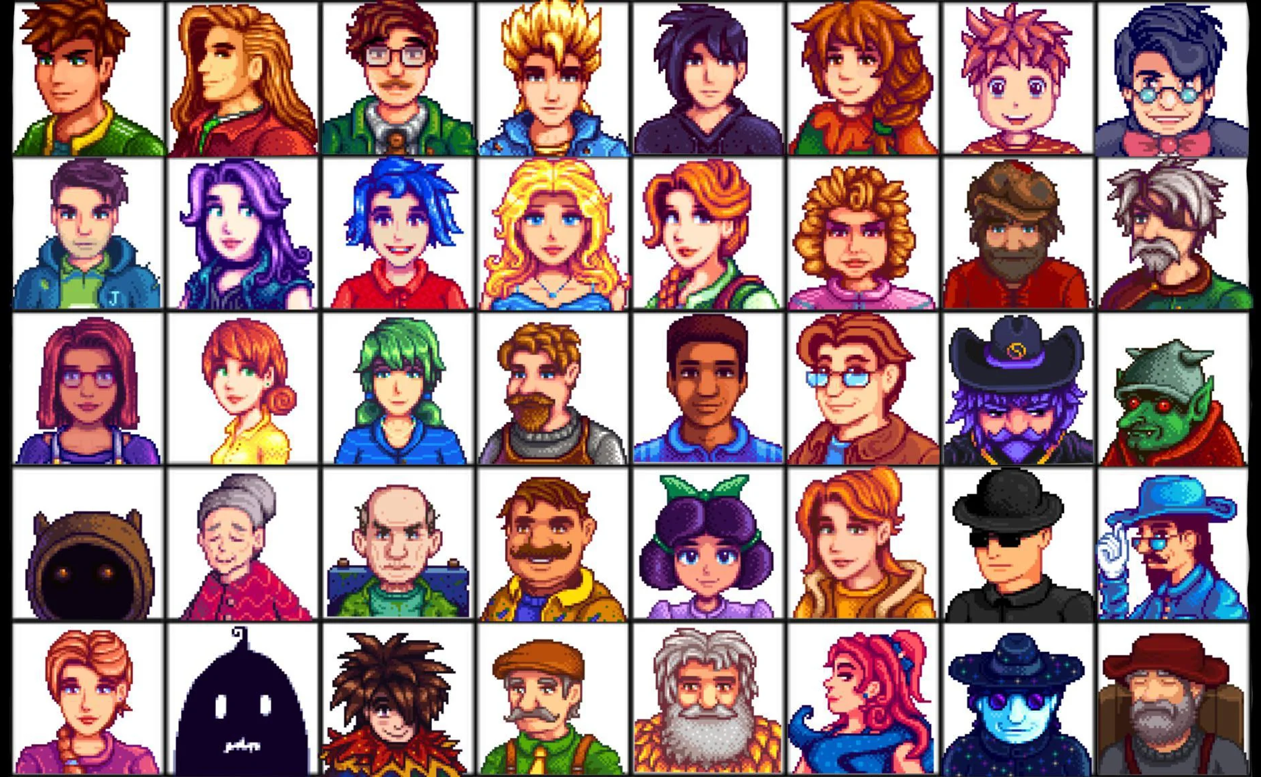
Корпус: сбор и разметка
А. А. Аладьина
1. Сбор
• Реплики извлечены из игровых диалогов Stardew Valley.
• Единица анализа — одна реплика; всего 2005 объектов.
• Корпус охватывает 34 персонажа; все тексты на английском языке.
2. Разметка
• Метка — имя говорящего персонажа; один объект — один класс.
• Ручная проверка соответствия реплики и персонажа.
• Метаданные (пол, возраст, вид) хранятся отдельно и не подаются модели.
3. Ограничения
• Нет идентификаторов сцен и диалогов.
• Классы неравномерны: 15–139 реплик.
• Часть коротких и общих фраз удалена вручную; правила не сохранились.
34 персонажа: подростки, взрослые, пожилые, дети и нелюди. Все реплики написаны одним разработчиком.
Блок 1 · Корпус
4
Notes:
Рассказчик 1. Описать три шага: сбор, разметка, ограничения. Не утверждать, что корпус идеален: ручная фильтрация и отсутствие сцен — существенные ограничения. Метаданные не являются признаками.

Slide 5
Очистка и шум
А. А. Аладьина
Что сделали
• Нормализация Unicode: многоточия, кавычки, тире, неразрывные пробелы.
• Плейсхолдеры <PLAYER>, <FARM> и другие заменены нейтральными словами.
• Количество плейсхолдеров сохранено отдельным признаком.
• Токенизация, предложения и POS-разметка — NLTK; Universal POS.
• Пунктуация, регистр и стоп-слова сохранены: это стилометрический сигнал.
Что считаем шумом
• Шум: дубликаты, технические артефакты, общие короткие формулы.
• Ручная фильтрация удалила короткие и общие фразы; правила не сохранены.
• В текущем CSV 0 точных дублей; 13 пар с косинусной близостью ≥ 0,8 — внутри класса.
• Нет сцен и диалогов: нельзя учесть корреляцию реплик внутри сцены.
• Разметка только по имени; ручной стилистической разметки нет.
Блок 1 · Корпус
5
Notes:
Рассказчик 1. Объяснить, что очистка не должна удалять стиль: пунктуация, регистр и служебные слова сохранены. Ручная фильтрация — ограничение; почти-дубликаты не пересекают классы, поэтому утечки через них нет. Отметить отсутствие сцен.

Slide 6
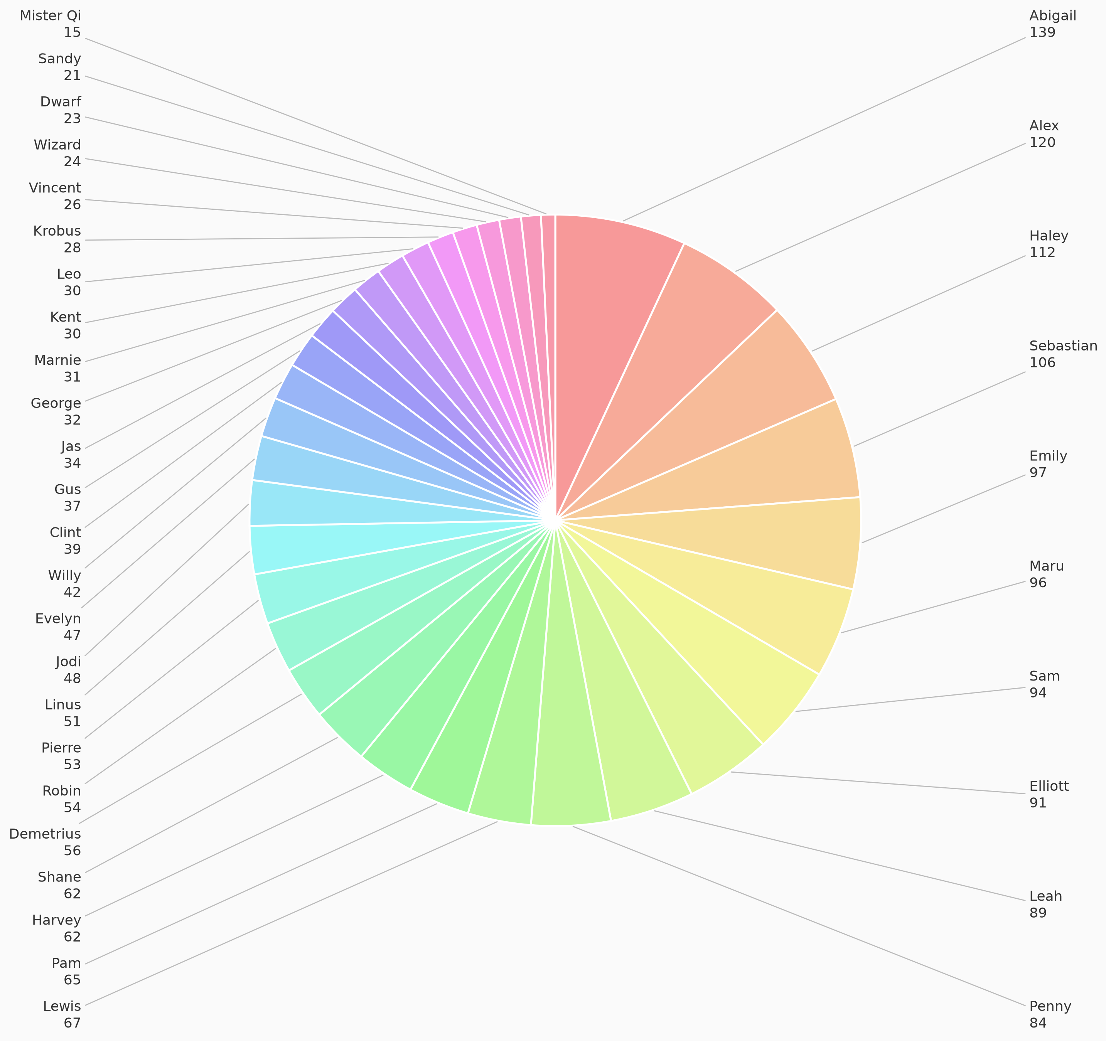
Характеристики корпуса: классы
А. А. Аладьина
Распределение реплик по персонажам
Показатель | Значение
Реплик | 2005
Персонажей | 34
Максимум | Abigail, 139
Минимум | Mister Qi, 15
Разброс классов | 15–139
Случайный уровень | 2,9%
• Дисбаланс почти десятикратный.
• Поэтому основная метрика — macro-F1, а не доля правильных ответов.
Блок 1 · Корпус
6
Notes:
Рассказчик 1. Показать дисбаланс: максимум Abigail 139, минимум Mister Qi 15. При 34 классах случайное угадывание — 2,9%. Отсюда macro-F1 и веса классов; accuracy может обманывать.

Slide 7
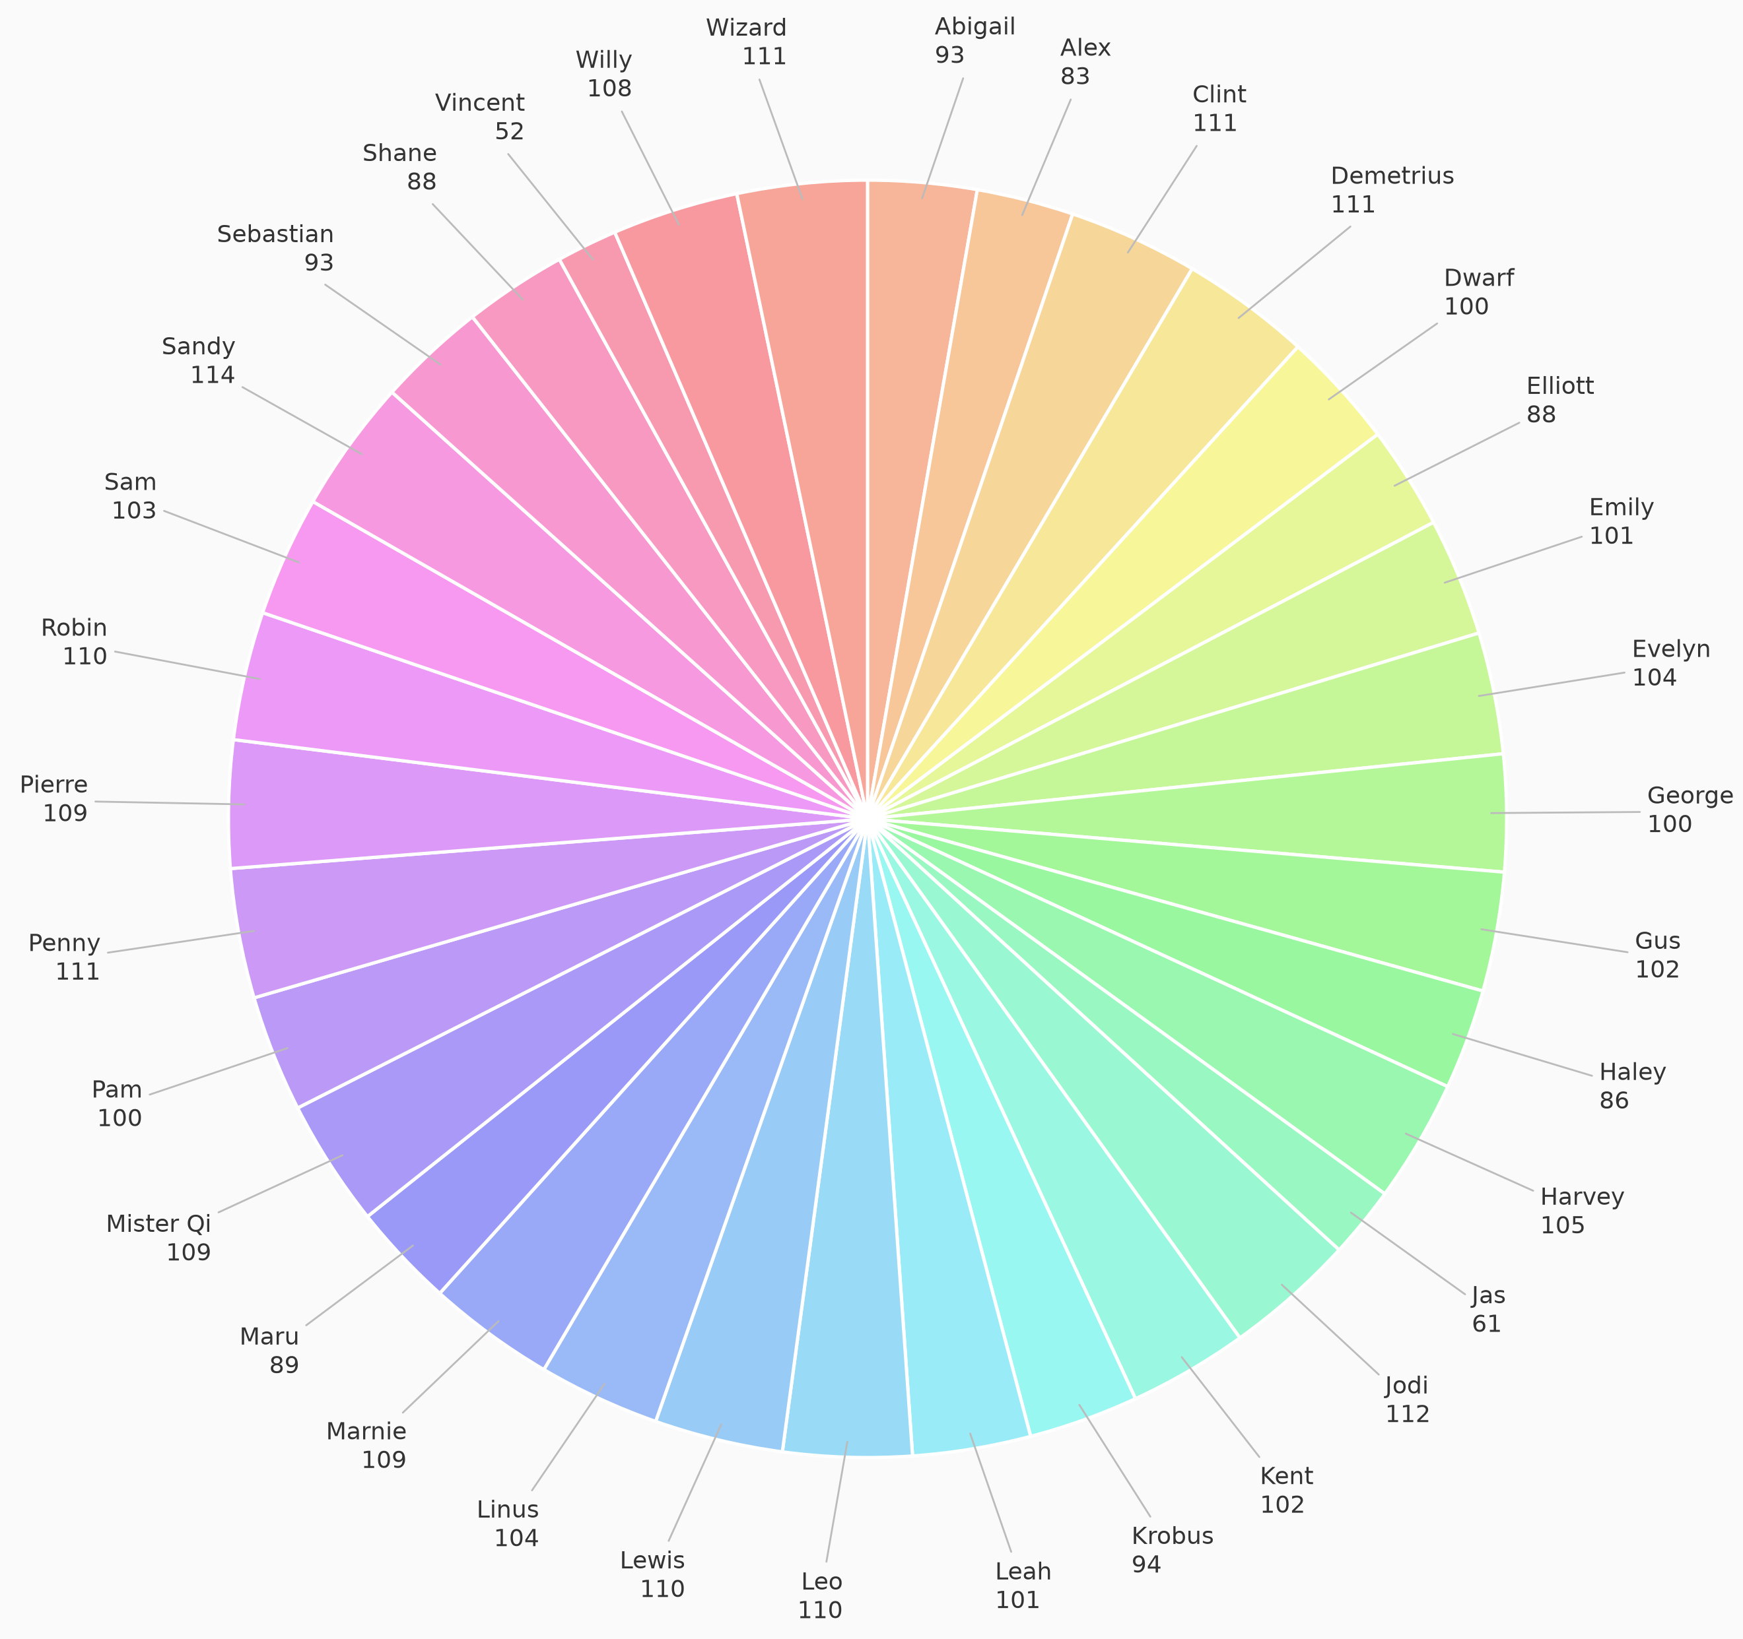
Характеристики корпуса: длина реплик
А. А. Аладьина
Медианная длина предложения в символах
Показатель | Значение
Средняя длина | 19,1 слова
Медиана | 17 слов
Диапазон | 3–78 слов
Медиана в символах | 52–114
• Короткие реплики дают мало стилометрических свидетельств.
• Длина — сильный признак, но может стать прокси персонажа.
• Её вклад проверяется отдельно и по группам длины.
Блок 1 · Корпус
7
Notes:
Рассказчик 1. Числа у подписей — медианная длина предложения в символах. Контраст Vincent/Jas и Sandy/Wizard. Длина — законный, но опасный признак: она может отражать не стиль, а привычную длину реплик персонажа.

Slide 8
Блок 2
Методология: как измеряем стиль
Признаки, модели и проверка — на понятном языке
• Какие свойства текста считаем
• Как работает LSA
• Как устроены классификаторы
• Как не обмануть себя при оценке
В. Н. Копнин
Блок 2
8
Notes:
Передать слово рассказчику 2. Блок объясняет, что именно подаётся модели и почему выбранным методам можно доверять.

Slide 9
Общая схема
Блок 2 · Методология
Реплика
Очистка
Токены и POS
Признаки
Модель
Проверка
текст персонажа
→
Unicode, плейсхолдеры, пробелы
→
NLTK, Universal POS
→
ручные, n-граммы, LSA
→
вероятности по 34 классам
→
5 блоков, повторы, метрики
• Обучение и преобразования выполняются только внутри обучающих блоков; тест не участвует в настройке.
• Вектор признаков — это не «понимание» текста, а числовое описание его статистических свойств.
Блок 2 · Методология
9
Notes:
Провести по схеме слева направо. Главная мысль: модель не «читает» реплику как человек, а считает частоты и комбинации признаков. Отдельно подчеркнуть, что все преобразования обучаются внутри блоков, иначе возникает утечка.

Slide 10
Признаки: что именно считаем
Блок 2 · Методология
Ручные признаки
• 454 ручных признака в 11 группах.
• Длина: слова, символы, предложения, длина слова.
• Лексика и орфография: распределение длин, апострофы, заглавные, цифры.
• Словарное богатство: TTR, Guiraud, Yule's K, hapax; на коротких текстах нестабильно.
• Пунктуация: запятые, многоточия, восклицания, вопросы, повторы.
• Разговорные маркеры: междометия, смех, хеджи, вежливость, сокращения.
Синтаксис и векторные блоки
• Функциональные слова: около 150 закрытых слов и 12 категорий.
• Местоимения: 1-е, 2-е, 3-е лицо; отношение «я/ты».
• Части речи: Universal POS и Penn Treebank, время, модальность, герундий.
• Синтаксис-прокси: клаузы, подчинительные союзы, пассив, вопросы.
• Символьные n-граммы 2–5 и POS n-граммы 1–3.
• LSA: сжатые векторы по словам, содержанию, POS и символам.
Блок 2 · Методология
10
Notes:
Не перечислять все 454 признака. Объяснить логику: закрытые классы слов и пунктуация — классическая стилометрия; n-граммы — морфология и синтаксис; LSA — сжатое представление. Отметить, что словарное богатство и читаемость помечены как предварительные из-за коротких текстов.

Slide 11
LSA простыми словами
Блок 2 · Методология
Идея
• Строим таблицу «документ × термин» и взвешиваем частоты через TF-IDF.
• Сжимаем таблицу сингулярным разложением до k скрытых осей.
• Каждая реплика превращается в вектор из k чисел.
• Оси не обязаны быть темами; их знак и порядок произвольны.
• k выбирается по объяснённой дисперсии и внешней метрике.
Варианты
• word — лексика и тема.
• content — содержание после удаления стоп-слов.
• fw — функциональные слова и синтаксис.
• char — морфология и пунктуация.
• pos — частеречные последовательности.
• В работе k = 50–400; для content-LSA качество росло до 400.
Ключевой вопрос: LSA по содержательным словам ловит тему, а не только стиль.
Блок 2 · Методология
11
Notes:
Объяснить SVD без формул: было много столбцов, стало несколько скрытых осей; это сжатие, а не «понимание». Вариант content может кодировать тему, поэтому его нельзя автоматически называть стилем. В конце блока результатов покажем контроль содержания.

Slide 12
Логистическая регрессия
Блок 2 · Методология
Как работает
Что важно
• Плюсы: устойчива при большом числе признаков, даёт вероятности, коэффициенты интерпретируемы.
• Минусы: только линейные границы; при сильной корреляции признаков веса нестабильны.
• В работе — основная линейная базовая модель.
• Сравнение C: 0,03–10; балансировка классов критична.
• Для каждого класса считает линейную оценку: сумма «признак × вес» плюс сдвиг.
• Преобразует оценки в вероятности через softmax: они неотрицательны и суммируются в 1.
• Обучение минимизирует перекрёстную энтропию — штраф за низкую вероятность истинного класса.
• L2-регуляризация удерживает веса малыми; параметр C задаёт силу регуляризации.
• class_weight='balanced' повышает вес редких классов.
Блок 2 · Методология
12
Notes:
Объяснить на пальцах: модель складывает голоса признаков с весами; softmax превращает их в вероятности. C — обратная сила штрафа: меньше C — проще модель. Отметить, что без балансировки редкие персонажи почти не находятся; это было видно в эксперименте.

Slide 13
SVM, деревья и ансамбли
Блок 2 · Методология
Идеи моделей
• Линейный SVM ищет границу с максимальным зазором; C штрафует ошибки.
• SVM не даёт вероятностей: только решающую функцию; тройка лучших считается по её значениям.
• Случайный лес: много деревьев, каждое на своей подвыборке; голосование.
• Сверхслучайные деревья (ExtraTrees): пороги в узлах выбираются случайно; меньше дисперсии, быстрее.
• Мягкое голосование усредняет вероятности нескольких моделей.
• Стековое объединение обучает мета-классификатор на предсказаниях базовых моделей.
Сильные и слабые стороны
• Деревья ловят нелинейные взаимодействия: «если многоточий и короткая реплика — это Jas».
• Легко переобучаются на 2005 объектах; нужны ограничения глубины и листьев.
• Дельта Барроуза: расстояние до центроида по частотным словам — классическая проверка.
• Ансамбль полезен, если ошибки моделей не полностью совпадают.
• Стековое объединение в наших данных переобучилось и оказалось хуже голосования.
Блок 2 · Методология
13
Notes:
Не углубляться в оптимизацию. Главное: SVM — линейная граница с зазором; деревья — нелинейные правила; ExtraTrees — случайные пороги; голосование усредняет вероятности. Дельта Барроуза — независимая классическая проверка, а не ещё одна нейросеть.

Slide 14
Как проверяем
Блок 2 · Методология
Схема
• Стратифицированная перекрёстная проверка: 5 блоков, доли классов сохраняются.
• Повторяем 3–5 раз с разными разбиениями — оцениваем разброс.
• Вложенная проверка: внешние блоки — оценка, внутренние — настройка.
• Отложенная выборка 80/20 — независимая проверка финальных кандидатов.
Контроль утечек
• TF-IDF, SVD, масштабирование и отбор признаков обучаются только на обучающей выборке.
• Тестовая выборка не участвует в выборе гиперпараметров или признаков.
• Проверка перестановкой меток дала 0,027–0,028 — случайный уровень.
• Почти-дубликаты внутри одного класса не пересекают обучение и тест.
• Метрики: макро-F1, сбалансированная доля, тройка лучших, MCC, каппа, матрица ошибок.
Блок 2 · Методология
14
Notes:
Объяснить, почему нельзя настраивать на тесте. Привести аналогию: если подсматривать ответы, оценка будет завышена. Перестановка меток — контроль: если модель на случайных метках даёт 0,027, пайплайн не течёт.

Slide 15
Метрики: что и зачем
Блок 2 · Методология
Метрика | Что показывает
Макро-F1 | Средняя F-мера по 34 классам; все персонажи равны
Доля правильных | Доля совпавших ответов; обманчива при дисбалансе
Сбалансированная доля | Средняя полнота по классам
Тройка лучших | Истинный класс в тройке лучших
MCC / каппа | Согласие с поправкой на случай
Матрица ошибок | Кто с кем путается
Почему не доля правильных ответов
• Случайный уровень при 34 классах: macro-F1 ≈ 0,029, top-3 ≈ 0,088.
• Модель, всегда выбирающая Abigail: доля правильных ответов ≈ 6,9%, macro-F1 ≈ 0,004.
• Поэтому основной вывод делаем по macro-F1 и доверительным интервалам.
• Дополнительно смотрим F-меру по каждому персонажу и матрицу ошибок.
Блок 2 · Методология
15
Notes:
Главный методический слайд: объяснить, что accuracy при 34 классах может вводить в заблуждение. Пример Dummy: 6,9% accuracy, но почти нулевая macro-F1. Поэтому все выводы — по macro-F1, а per-class F1 показывает, кого именно модель не находит.

Slide 16
Блок 3
Результаты и интерпретация
Что получилось, кого модель путает и что это значит
• Лучшие модели и масштаб качества
• Стиль или содержание
• Матрицы ошибок и пары персонажей
• Ограничения и выводы
М. В. Савостиков
Блок 3
16
Notes:
Передать слово рассказчику 3. Здесь важно не только назвать число, но и объяснить, что оно означает и чего оно не означает.

Slide 17
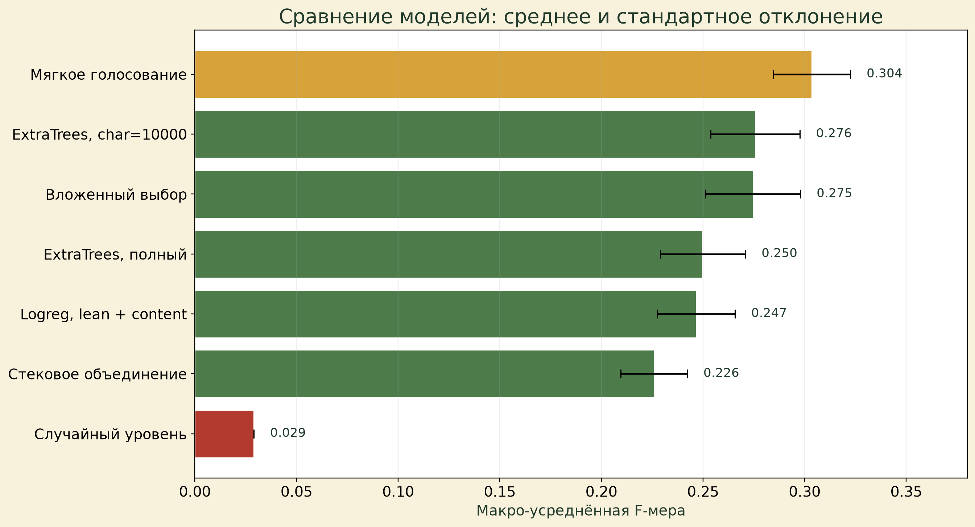
Главный результат
Блок 3 · Результаты
Макро-F1
• Мягкое голосование: 0,304.
• ExtraTrees, char=10000: 0,276.
• Вложенный выбор: 0,275.
• Случайный уровень: 0,029.
• На отложенной выборке: 0,333.
Блок 3 · Результаты
17
Notes:
Назвать числа и сразу масштаб: 0,30 при 34 классах — это примерно в 10 раз выше случайного. Не говорить «низкая точность» без сравнения с 0,029. Оговорить, что 0,333 на отложенной выборке — одно разбиение и широкий интервал.

Slide 18
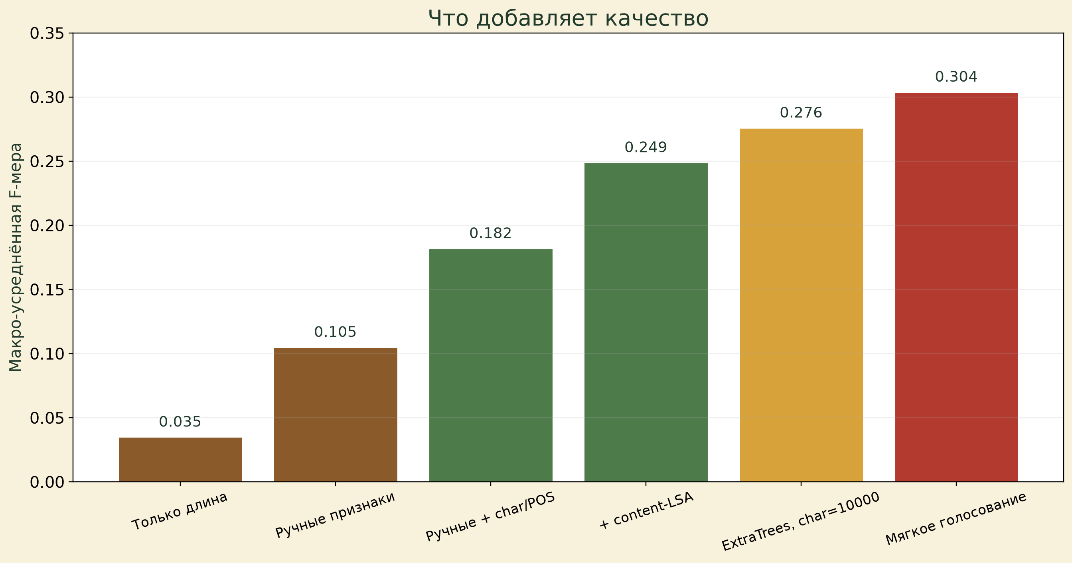
Что добавляет качество
Блок 3 · Результаты
По шагам
• Ручные признаки: 0,105.
• + char/POS n-граммы: 0,182.
• + content-LSA: 0,249.
• ExtraTrees + char=10000: 0,276.
• Мягкое голосование: 0,304.
• Основной прирост — лексика и n-граммы, не «чистый синтаксис».
Блок 3 · Результаты
18
Notes:
Показать, что качество растёт не от «магии модели», а от добавления лексических и символьных признаков. Отметить: функциональные слова и POS- LSA сами по себе дают только 0,06–0,07.

Slide 19
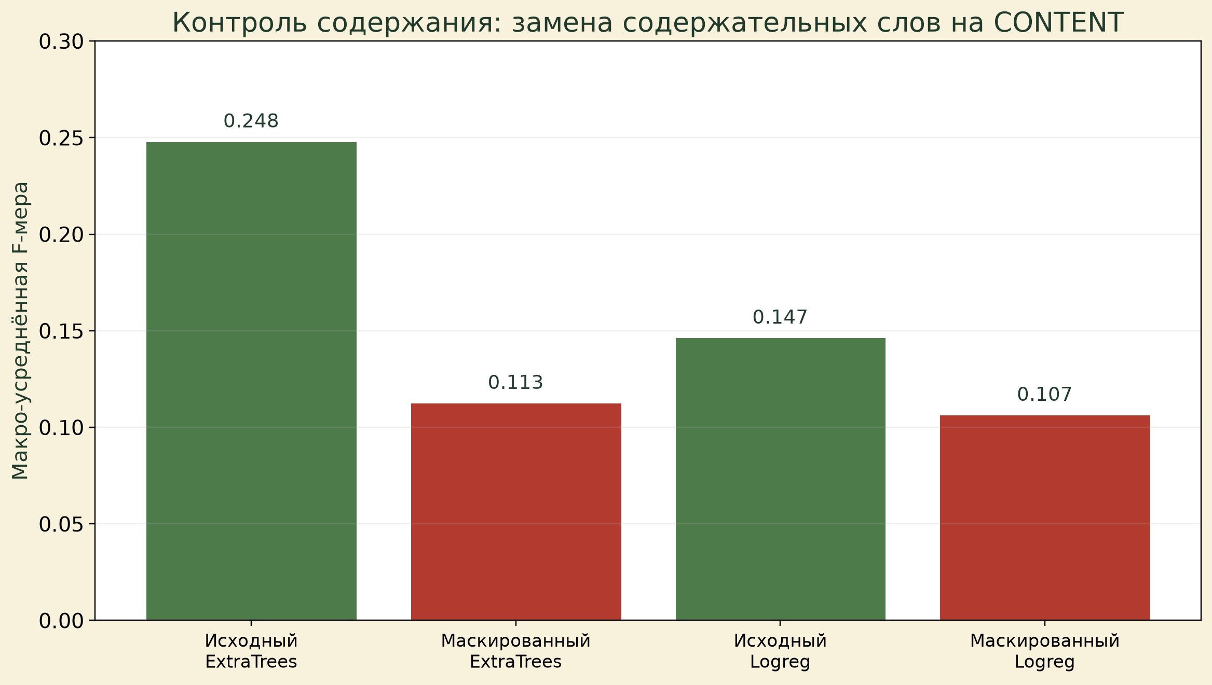
Стиль или содержание?
Блок 3 · Результаты
Контроль
• Исходный текст: 0,248.
• После замены содержательных слов: 0,113.
• Падение более чем вдвое.
• Остаток 0,113 всё ещё в 3,9 раза выше случайного.
• Значит, стиль есть, но содержание доминирует.
Блок 3 · Результаты
19
Notes:
Это ключевой слайд для честной интерпретации. Содержательные слова заменили на CONTENT, оставив служебные слова, POS и пунктуацию. Качество упало с 0,248 до 0,113. Значит, нельзя утверждать, что модель выучила «чистый идиолект»: она во многом различает, о чём персонаж говорит.

Slide 20
Как читать матрицу ошибок
Блок 3 · Результаты
Маленький пример
Как показываем
• Полная матрица 34×34 на доске нечитаема.
• Поэтому на слайде — 12 самых частых персонажей и столбец «прочие».
• Отдельно показываем 18 самых частых пар ошибок.
• Полная матрица 34×34 — в раздатке/приложении.
• На доске смотрим диагональ, крупные внедиагональные клетки и «прочие».
истина \ прогноз | A | B | C
A | 70 | 20 | 10
B | 15 | 75 | 10
C | 5 | 25 | 70
Строка — истинный персонаж. Столбец — предсказание модели. Диагональ — правильные ответы. Вне диагонали — ошибки. Числа — проценты от строки.
Блок 3 · Результаты
20
Notes:
Объяснить матрицу на маленьком примере. Сказать: полная матрица 34×34 на доске превращается в кашу; поэтому используем три уровня: top-12 матрица, top-18 пар, полная матрица в раздатке. Это методически честно и читаемо.

Slide 21
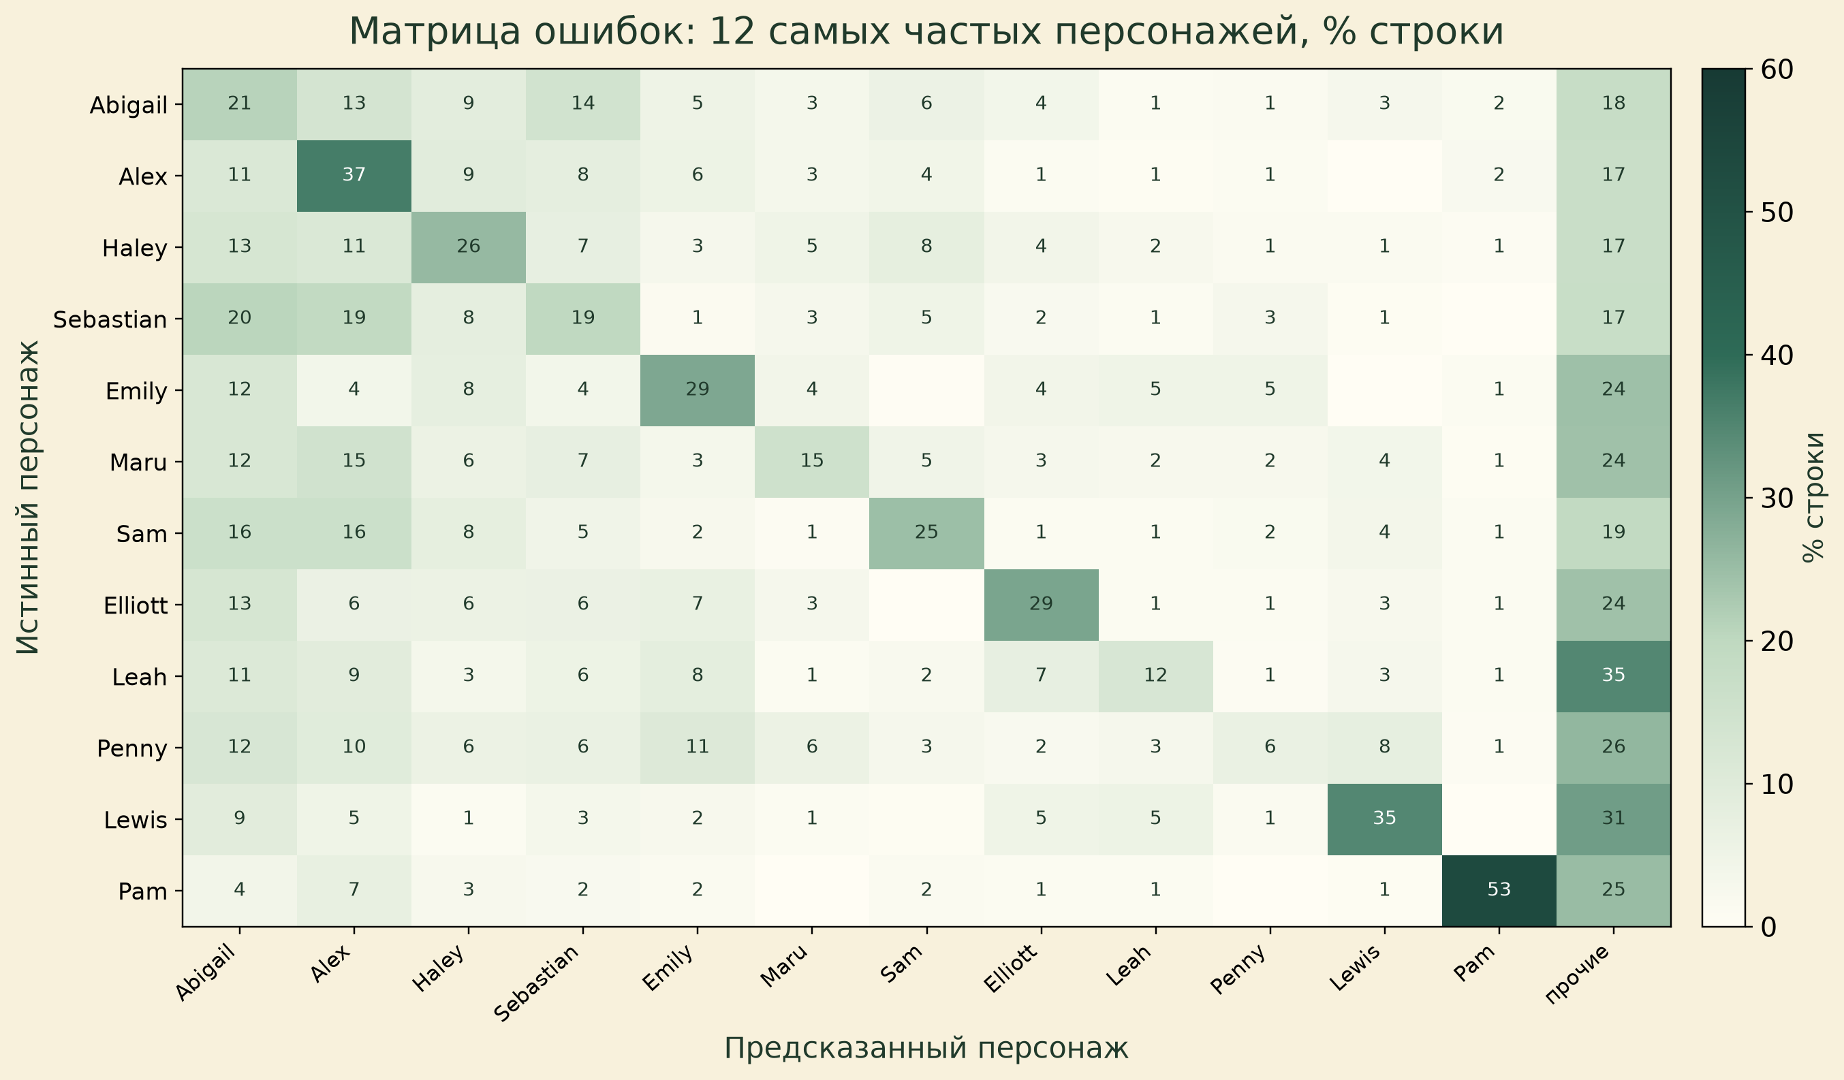
Матрица ошибок: 12 персонажей
Блок 3 · Результаты
Что видно
• Диагональ: доля правильных ответов внутри класса.
• Abigail: 21% верно, 18% уходит в «прочие».
• Alex: 37% верно, 11% → Abigail.
• Sebastian: 19% верно, 20% → Abigail.
• У многих строк крупная доля «прочих»: модель не находит редкие классы.
Блок 3 · Результаты
21
Notes:
Провести по строкам: Abigail, Alex, Sebastian. Обратить внимание на столбец «прочие»: он большой, потому что 22 класса не поместились. Это не «мусор», а важная часть ошибок. Сказать, что диагональ далеко не 100%, но и не 0.

Slide 22
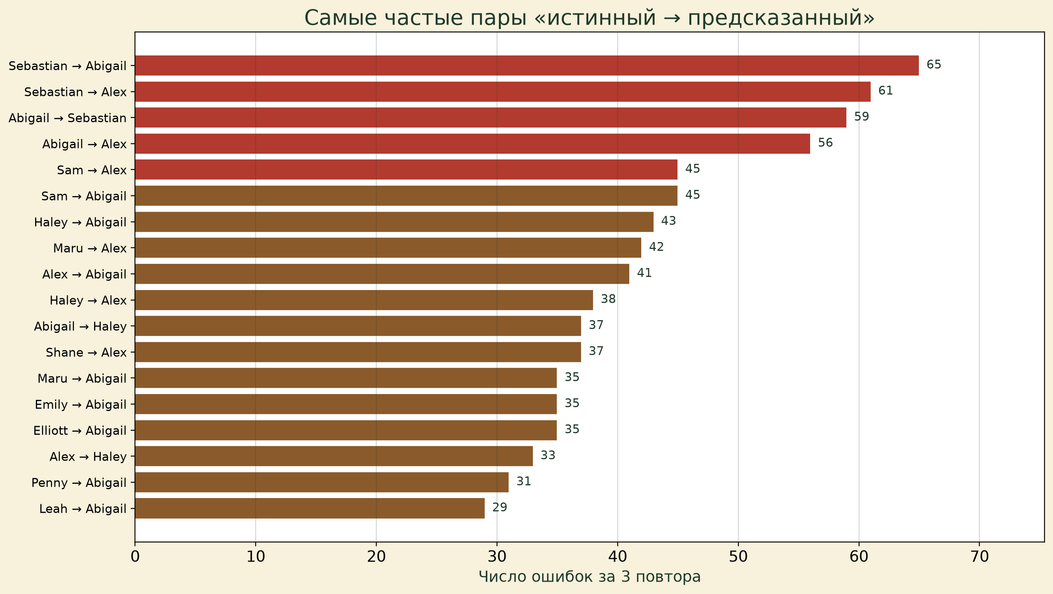
Кого модель путает
Блок 3 · Результаты
Частые пары
• Sebastian → Abigail: 65.
• Sebastian → Alex: 61.
• Abigail → Sebastian: 59.
• Abigail → Alex: 56.
• Основной клубок — подростки/молодые взрослые: Abigail, Alex, Sebastian, Haley, Sam.
Блок 3 · Результаты
22
Notes:
Показать, что ошибки не случайны: они концентрируются в одном круге персонажей. Это ожидаемо: один автор, общие темы, сходная эмоциональная окраска, короткие реплики. Это не доказательство «автор не старался», а наоборот — свидетельство близких речевых масок внутри группы.

Slide 23
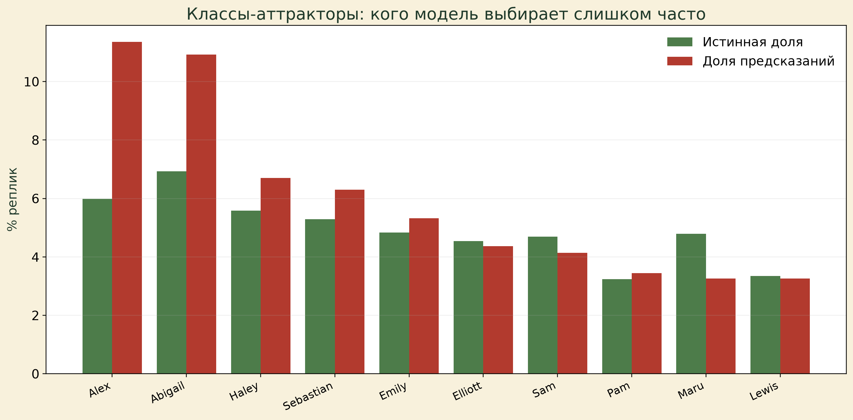
Классы-аттракторы
Блок 3 · Результаты
Кто перетягивает
• Alex: 11,4% предсказаний при истинной доле 6,0%.
• Abigail: 10,9% при 6,9%.
• Редкие классы недопредставлены.
• Это не «демографическая» путаница, а стягивание к популярным голосам.
• Коррекция приоров не улучшила macro-F1.
Блок 3 · Результаты
23
Notes:
Объяснить «класс-аттрактор»: модель чаще выбирает Alex и Abigail, потому что их признаки часто встречаются и они похожи на многих. Редкие персонажи проигрывают. Простая коррекция приоров не помогла; нужны более тонкие правила или больше данных.

Slide 24
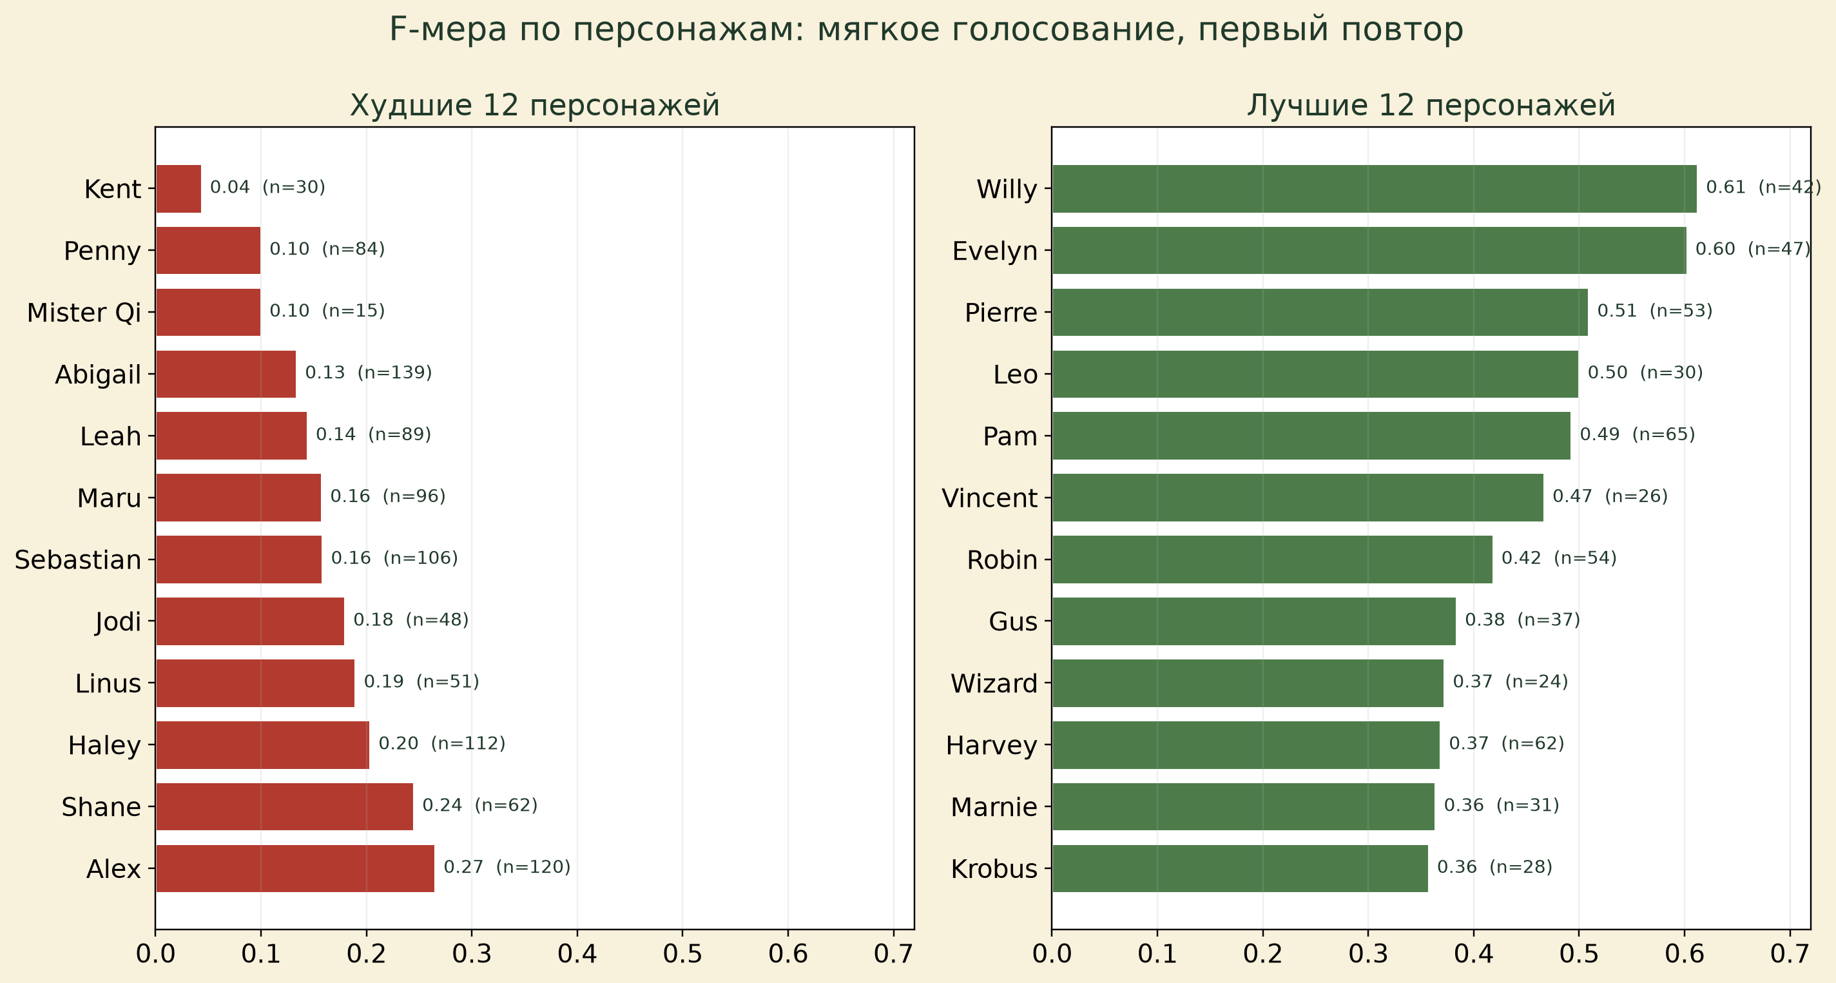
Персонажи: кто различается
Блок 3 · Результаты
Факты
• Лучшие: Willy, Evelyn, Pierre, Leo, Pam.
• Худшие: Kent, Mister Qi, Penny, Abigail, Leah.
• Редкие классы — широкие интервалы.
• Мягкое голосование улучшает Wizard, Dwarf, Vincent.
Блок 3 · Результаты
24
Notes:
Показать, что качество по персонажам неоднородно. Evelyn/Willy/Pierre различаются лучше; Kent/Mister Qi/Penny — хуже. Это связано и с числом реплик, и с их речевой функцией. Не делать вывод, что персонаж «плохой»: у редких классов просто мало данных.

Slide 25
Почему персонажи путаются
Блок 3 · Результаты
Причины
• Один автор и общие сюжетные контексты: персонажи говорят об одних и тех же событиях.
• Сходные возраст и роль: подростки/молодые взрослые используют похожие темы и интонации.
• Короткие реплики: мало слов, чтобы проявить индивидуальный синтаксис.
• Дисбаланс: редкие классы реже выбираются моделью.
• Общие формулы вежливости, шутки, междометия.
Что это значит
• Клубок: Abigail, Alex, Sebastian, Haley, Sam.
• Нелюди (Krobus, Dwarf, Wizard) различаются лучше, но Wizard и Dwarf редки.
• Дети (Jas, Vincent) имеют короткие реплики; их легче узнать по длине.
• Это не доказательство сходства «характеров», а свойство текстовых признаков.
• Нужны сцены и больше данных, чтобы отделить стиль от контекста.
Блок 3 · Результаты
25
Notes:
Ответить на вопрос «почему одни и те же персонажи путаются»: один автор, общие темы, сходный возраст/роль, короткие реплики, дисбаланс. Подчеркнуть: мы не делаем психологических выводов о персонажах; мы объясняем статистику ошибок.

Slide 26
Что означают оценки
Блок 3 · Результаты
Уточнение интерпретации
• 0,30 макро-F1 при 34 классах — это примерно в 10 раз выше случайного уровня 0,029.
• Абсолютное значение умеренное: по одной короткой реплике персонажа действительно трудно определить.
• Это не означает, что автор «не старался» или что стиль неразличим. Наоборот, устойчивое превышение случайного уровня говорит о намеренно различных голосах.
• Умеренность объясняется короткими текстами, дисбалансом классов, общими темами и формулами, а не отсутствием стиля.
• Мы не решаем задачу «он или не он писал»: все реплики одного автора. Мы решаем, какой персонаж говорит.
Блок 3 · Результаты
26
Notes:
Здесь важно поправить исходную формулировку. Нельзя говорить «низкие оценки хорошие, потому что автор не старался». Корректно: оценки выше случайного уровня, но умеренные; это свидетельствует о частичной различимости голосов. Один автор — значит, различия созданы намеренно, а не разными авторами. Низкие абсолютные значения — следствие трудности задачи, а не приговор стилю.

Slide 27
Ограничения
Блок 3 · Результаты
Данные
• Один корпус, одна игра, один автор.
• Нет внешней валидации на другом корпусе.
• Короткие реплики и дисбаланс классов.
• Ручная фильтрация корпуса не воспроизводится.
• Нет идентификаторов сцен и диалогов.
Методология
• Выбор признаков и ансамбля опирался на предыдущие результаты.
• Вложенная проверка снижает, но не устраняет оптимизм.
• Содержательные слова и тема вносят большой вклад.
• Простая калибровка приоров не помогла.
• Стековое объединение переобучается на малом числе объектов.
Блок 3 · Результаты
27
Notes:
Перечислить ограничения честно. Главное: нельзя переносить выводы на другие игры/авторов без внешней проверки. И нельзя называть результат «чистым стилем», пока не отделена тема.

Slide 28
Выводы
Блок 3 · Результаты
Пять тезисов
• Персонажи статистически различимы: лучшая модель — 0,304 макро-F1, консервативная оценка — 0,275 при случайном уровне 0,029.
• Основной вклад дают лексика, символьные n-граммы и LSA по содержательным словам; функциональные слова и синтаксис сами по себе слабы.
• После замены содержательных слов качество падает с 0,248 до 0,113: содержание доминирует, но стилевой сигнал сохраняется.
• Главная проблема — редкие классы и классы-аттракторы; мягкое голосование помогает, но не решает её полностью.
• Корректный вывод: различимы речевые маски по лексико-тематическому профилю; для утверждения о «чистом стиле» нужны внешняя валидация и тематический контроль.
Блок 3 · Результаты
28
Notes:
Сформулировать выводы без переубеждения аудитории. Главное: не «мы всё доказали», а «мы получили устойчивый выше случайного уровня сигнал; основной вклад — лексика/тема; для стиля нужны дальнейшие проверки».

Slide 29
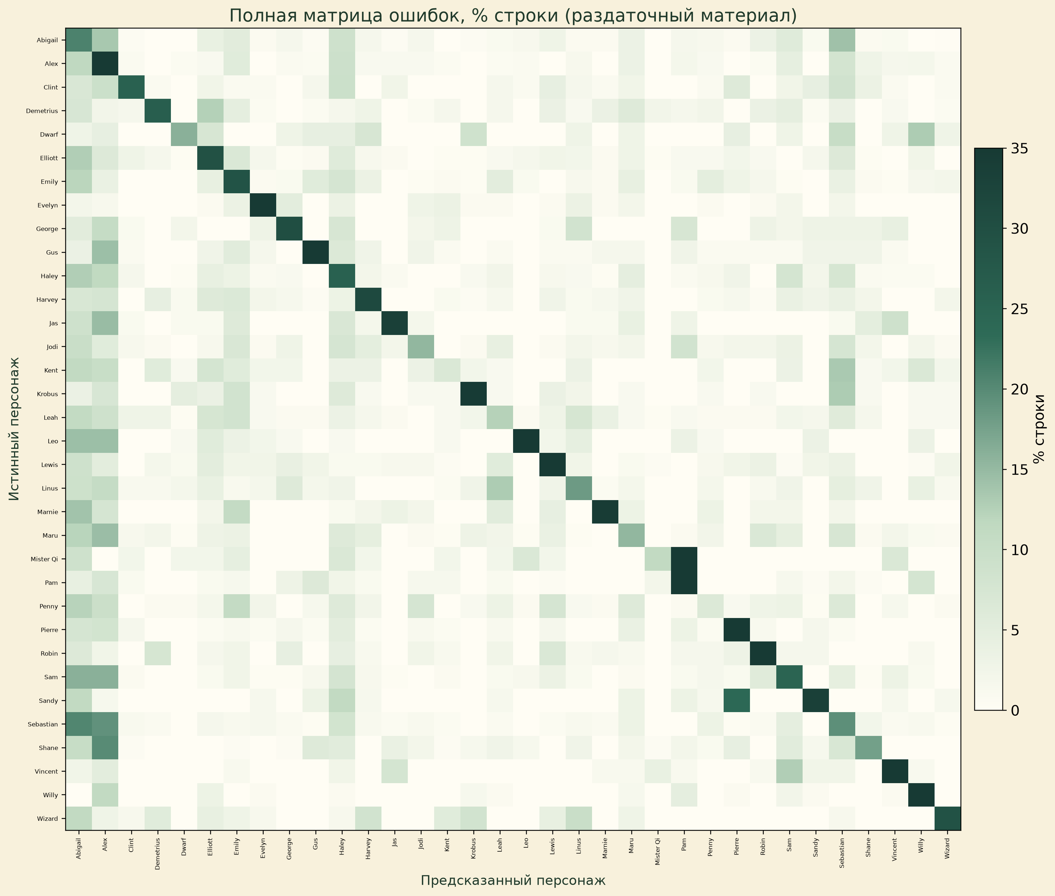
Приложение: полная матрица 34×34
Приложение
Как использовать
• Полная матрица 34×34 — для раздаточного материала.
• На проекторе она слишком плотная; в докладе используем top-12 и top-18 пар.
• Строки — истинные персонажи; столбцы — предсказания; цвет — доля строки.
• Диагональ — правильные ответы; тёмные внедиагональные клетки — систематические ошибки.
Приложение
29
Notes:
Этот слайд можно не показывать, а раздать. Если показывать, не читать все клетки: показать диагональ и несколько тёмных пятен.

Slide 30
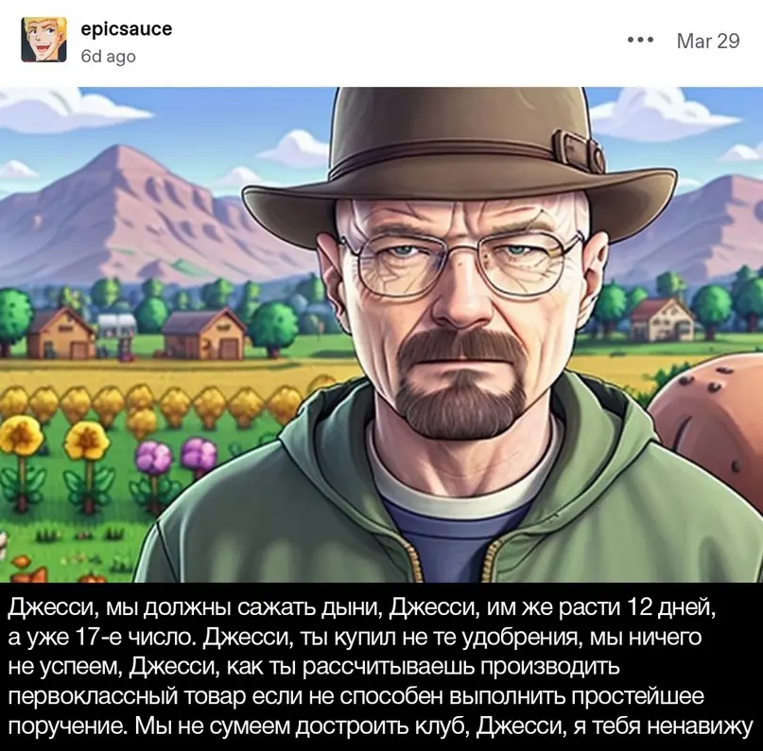
Спасибо за внимание!
Вопросы, обсуждение и предложения по экспериментам
«Один автор — разные голоса»
Notes:
Финальный слайд с мемом. Поблагодарить, перейти к вопросам. Курица спрятана слева внизу — пасхалка.

